Slide 1
Wir arbeiten am Gelingen Unser Inklusionskonzept Fachtag Inklusion 28. Januar 2016

Slide 2
Grund- und Werkrealschule auslaufende Werkrealschule 2 VKL in der Grundschule; 3 VKL in der Sekundarstufe Start der Ganztagesschule 2016 / 2017 Sprachförderung Kooperative Organisationformen Inklusive Bildungsangebote Schloss-Schule Stutensee Karl-Berberich-Schule

Slide 3
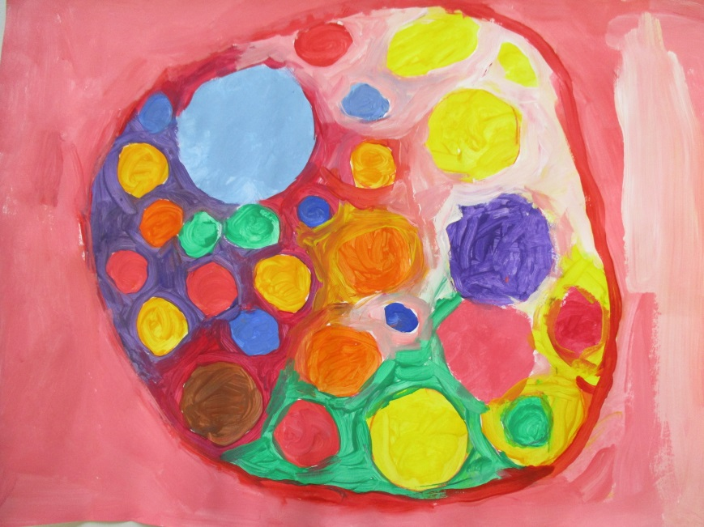
Sonderpädagogisches Bildungs- und Beratungszentrum Förderschwerpunkt Lernen Lernprobleme oder Lernbehinderungen und Anspruch auf ein sonderpädagogisches Bildungsangebot Ganztagesschule in Wahlform gesamte Grundstufe an Stirumschule zur GTS am Stammhaus Sonderpädagogische Beratungsstelle Sonderpädagogischer Dienst

Slide 4
1. Jahr
2. Jahr
2. Klasse als Kooperative Organisationsform
3./4. Jahr
3./4. Klasse im gemeinsamen Unterricht
5. Jahr
Übergang an die weiterführende Schule
2 Eingangsklassen als Kooperative Organisationsform
Werkstätten, gemischte Teams
Inklusive Projekte, gemeinsamer Unterricht ausgeweitet
Gruppenlösungen; Zweilehrkräfte-Prinzip
Gruppenlösungen werden weiterhin angestrebt

Slide 5
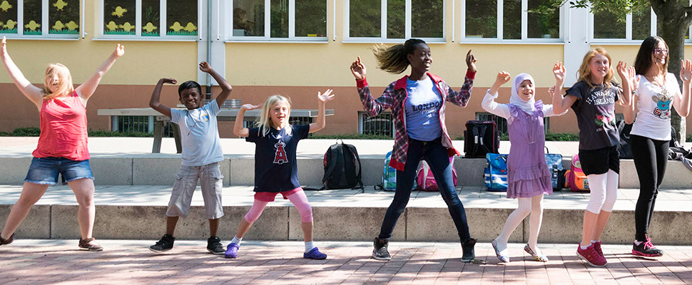
Die Gelingensfaktoren
Räume
Finanzen
Teams
Gemeinsamer Unterricht

Slide 6
Die Effekte
„Individualisierte Vorgehensweisen verhelfen allen Schülergruppen zu besseren Leistungen. Es profitieren vor allem auch die Leistungsträger, die jetzt schneller voranschreiten dürfen und auf niemanden warten müssen. Hier wird großer Wert auf selbständiges Arbeiten und eigenverantwortliches Lernen gelegt, was gerade auch die zukünftigen Gymnasiasten dringend benötigen. Im Rahmen verschiedener Helfersysteme werden unterschiedliche Schüler zu Experten ernannt. Vom Peer-Group-Learning profitieren diese dadurch, dass sie beim Erklären eines Sachverhaltes diesen selbst besser durchdringen.“
Dagmar Johannes, Sonderschullehrerin, Klasse 4 c, Stirumschule

Slide 7
Die Effekte
„Die individualisierenden Lernformen ermöglichen, besonders den leistungsschwachen Schülern, neue Lernwege zu finden und ihr Selbstwertgefühl zu stärken. Auch sie profitieren deutlich vom Helfersystem. Sie können einem Mitschüler oft viel aufmerksamer zuhören als
uns Lehrerinnen. Anschließend freuen sie sich gemeinsam über ihren Erfolg.“
Annette Vivell, Grundschullehrerin, Klasse 4 c, Stirumschule

Slide 8
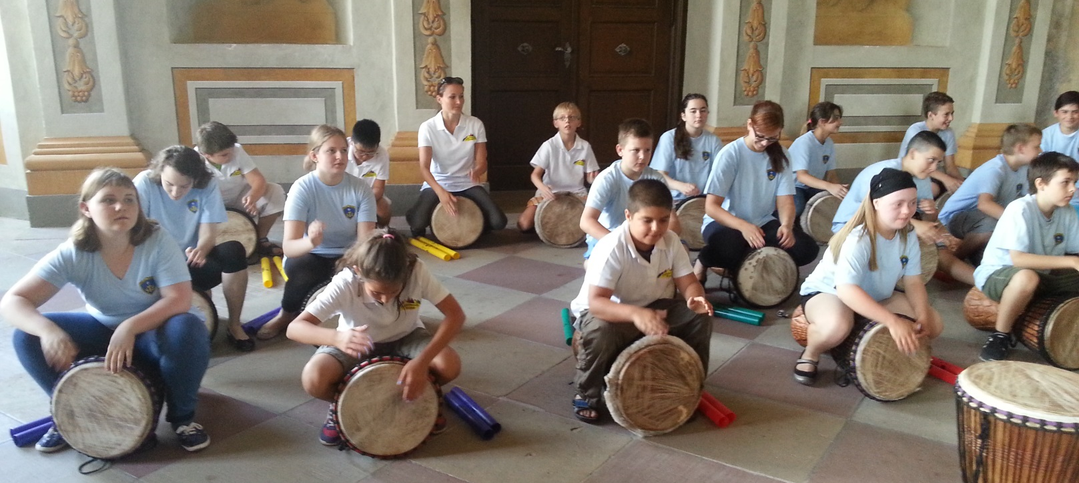
Die Eltern
„Seit Sie zu zweit in der Klasse sind, geht mein Sohn gern in die Schule.“
Mutter eines Schülers der 4c,
der nach dem Bildungsplan Grundschule unterrichtet wird

Slide 9
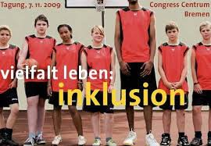
Die Eltern
„Ich habe es mir mit der Entscheidung, meine Tochter in die Inklusion zu geben, nicht einfach gemacht. Meiner Tochter ging es in der kleinen Klasse in der Pestalozzischule sehr gut. Ich habe mir viel Sorgen gemacht, dass meine Tochter in der Grundschule vielleicht gemobbt oder ausgelacht wird. Ich habe den Schritt allerdings nie bereut. Meine Tochter macht so große Lernfortschritte, sie fühlt sich auch in der großen Klasse wohl und möchte auch zu Hause viel Üben und Lernen. Sie ist richtig ehrgeizig geworden. Sie wird in der Klasse akzeptiert und hat zum Geburtstag auch Grundschülerinnen aus ihrer Klasse eingeladen.“
Mutter einer Schülerin der 4c, die nach dem Bildungsplan Förderschule unterrichtet wird

Slide 10
Vielen Dank für Ihre Aufmerksamkeit!
Stellen Sie Ihre Fragen jetzt
oder später
Liane Blank
l.blank@stirumschule.de
Susanne Hirsch
s.hirsch@pestalozzischule-bruchsal.de

